Slide 1
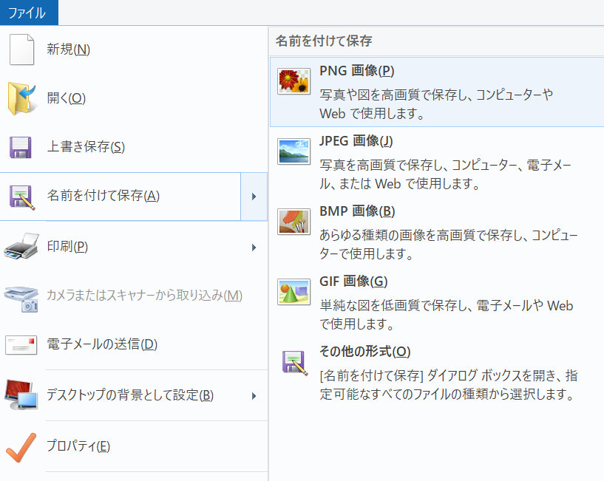
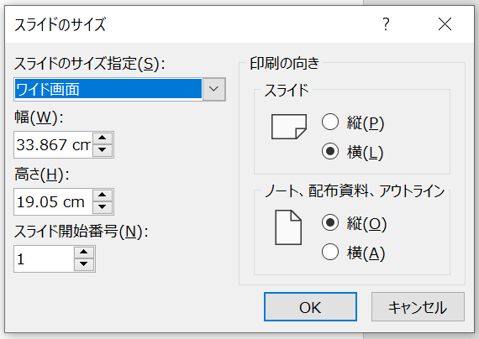
グラフィカルアブストラクト作成について
■要件
①サイズ：ワイド画面のデフォルト33.867㎝ｘ19.05㎝
②枚数：１枚（3ページ以降は「例」です）
③データ：png形式（5MBまで）
④演題番号、演題名、発表者等の情報は一切不要
⑤提出方法：ご自身のマイページから投稿
⑥提出期間：9月1日～9月25日
※提出のないものについては「未提出」と表示されます
データ：png形式（パワーポイントで作成の場合）
サイズ：ワイド画面（パワーポイントで作成の場合）

Slide 2
Graphical Abstract
■Specification
1. Size: Aspect ratio(16:9), 33.867㎝ｘ19.05㎝ (default setting)
2. Page: １ （”Samples” from page 3）
3. Data: png (up to 5MB)
4. Presentation number, Title, Author should NOT be included
5. How to submit: Please submit from your My Page.
6. Submission period: September 1st-September 25th
※If not submitted, 「未提出」(not submitted) will be displayed.
Data：png（PowerPoint）
Size：ワイド画面（PowerPoint）

Slide 3
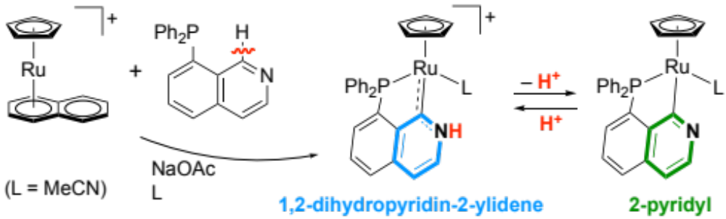

Slide 6
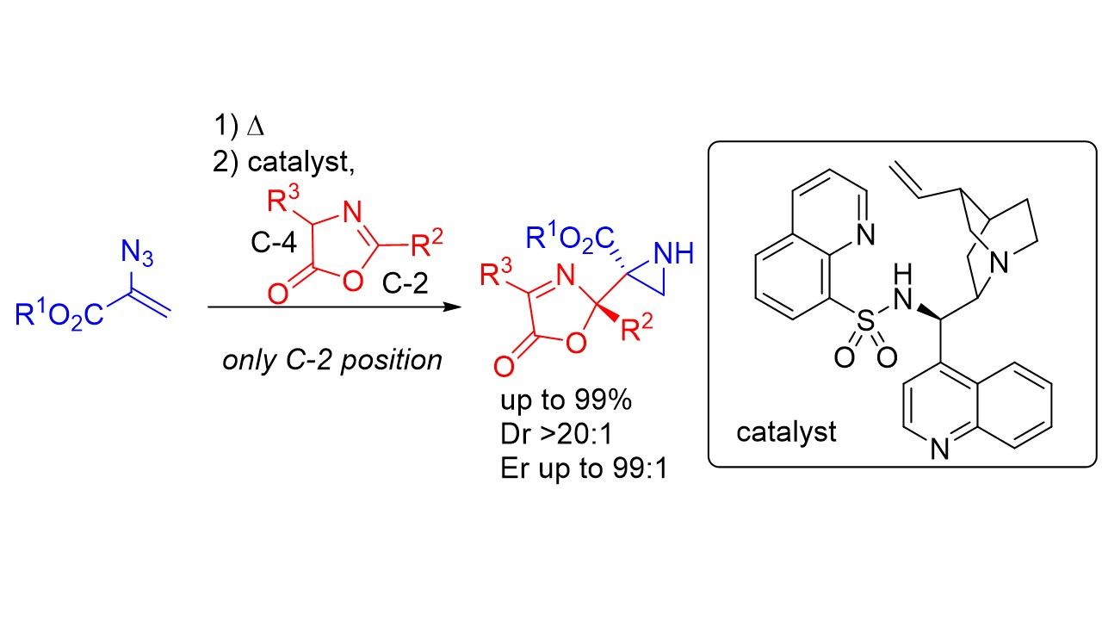

Slide 7
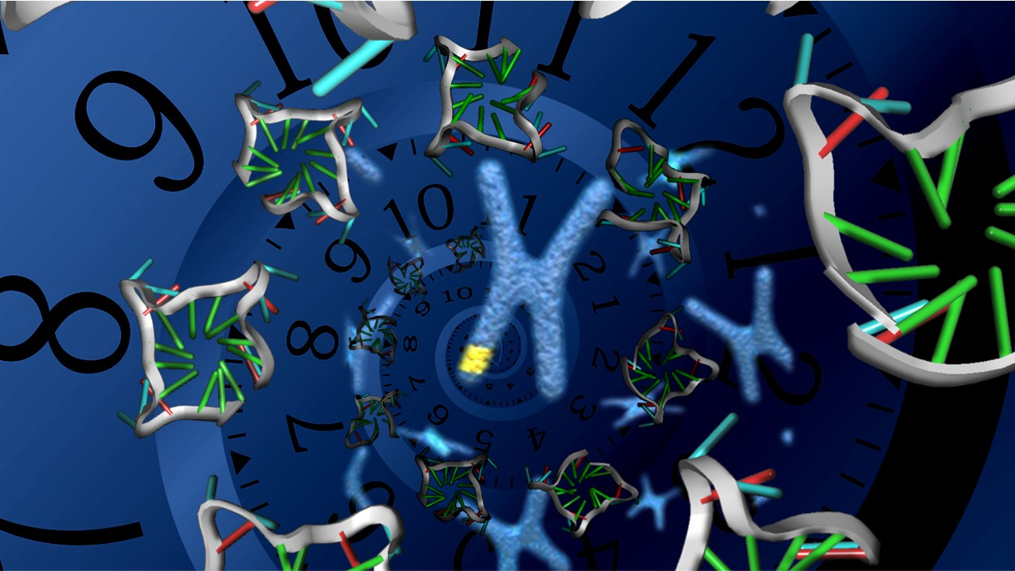

Slide 8
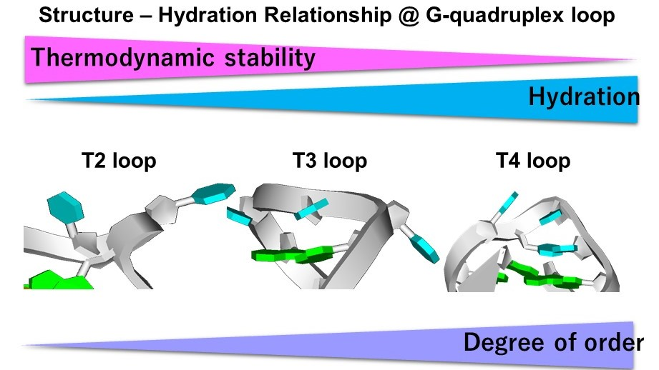

Slide 9
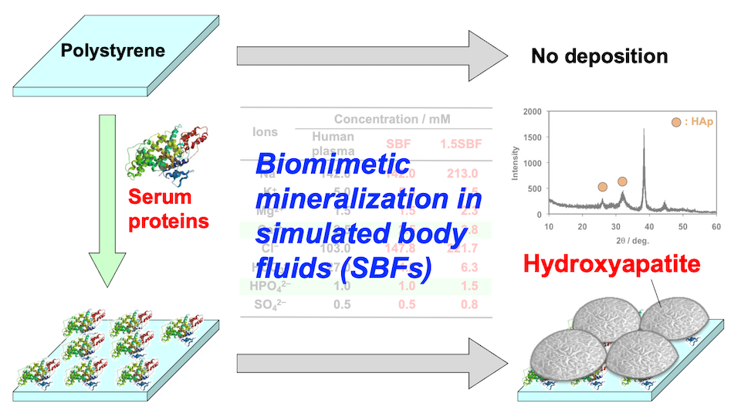

Slide 10
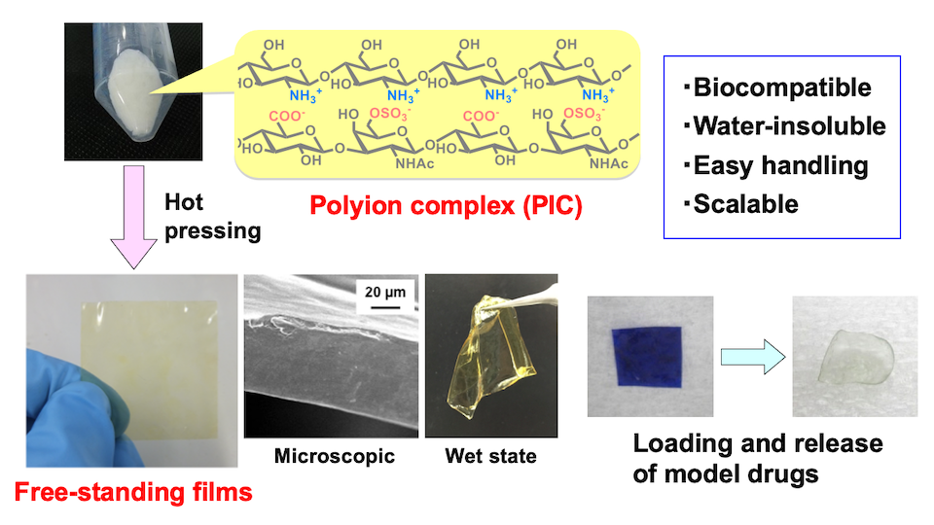

Slide 12
未 提 出

